Slide 1
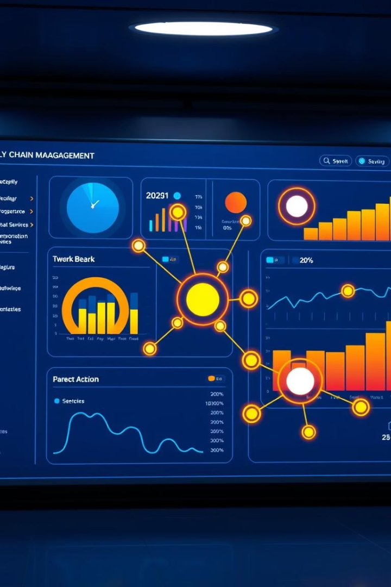

SRM System: Эффективное управление поставщиками
Автоматизация, аналитика, синергия для вашего бизнеса. Узнайте, как оптимизировать процессы закупок и улучшить взаимодействие с поставщиками.
by Саша 1

Slide 2
Проблематика: Трудности без SRM
Без SRM
С SRM
Ручные процессы
Автоматизация процессов
Риски срывов поставок
Сокращение рисков
Отсутствие аналитики
Детальная аналитика
Ручные процессы приводят к ошибкам и задержкам. Без аналитики невозможно эффективно управлять поставками и снижать риски.

Slide 3
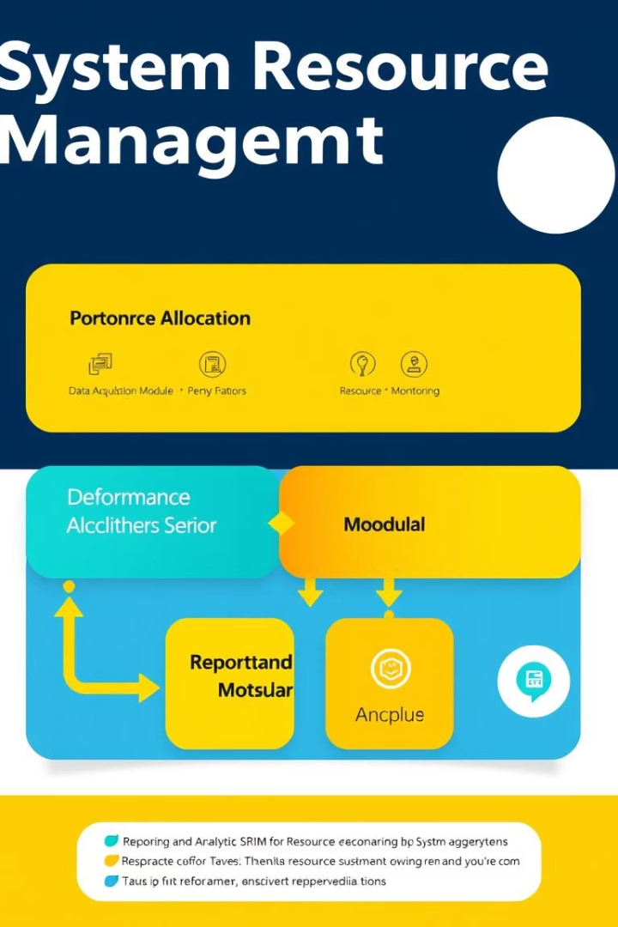




Что такое SRM System?
Каталог поставщиков
Централизованное хранение информации о поставщиках.
Аналитика и KPI
Мониторинг ключевых показателей эффективности.
Управление контрактами
Автоматизация жизненного цикла контрактов.
Автоматизация закупок
Оптимизация процессов закупок.
SRM System – это платформа для автоматизации взаимодействия с поставщиками. Система охватывает все этапы: от выбора до оценки эффективности.

Slide 4
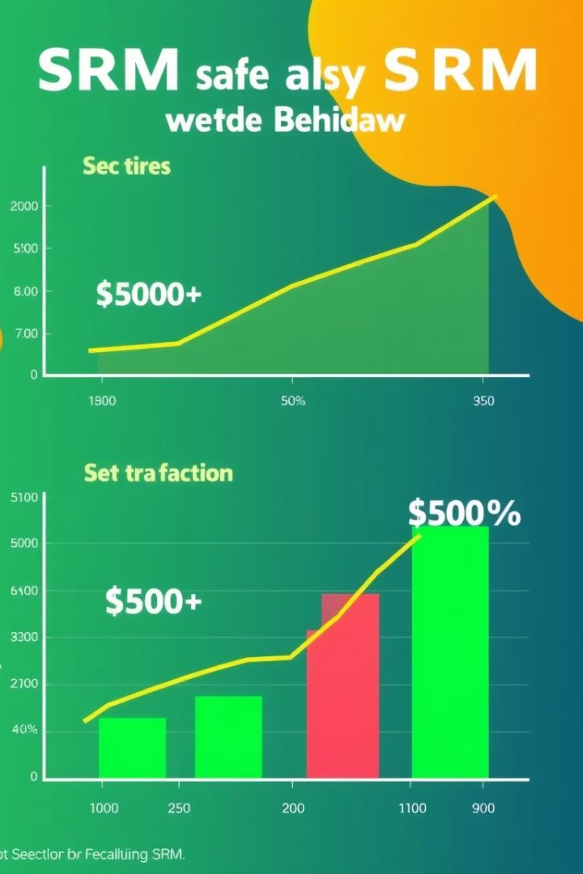
Преимущества внедрения SRM
25%
90%
Снижение затрат
Прозрачность
Оптимизация закупок.
Цепочки поставок.
15%
Минимизация рисков
Прогнозная аналитика.
SRM позволяет снизить затраты и повысить прозрачность. Прогнозная аналитика помогает минимизировать риски и улучшить взаимодействие с поставщиками.

Slide 5

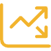


Кейсы успешного внедрения
Компания Х
Компания Y
Компания Z
Сократила сроки согласования контрактов на 40%.
Повысила удовлетворенность поставщиков на 35%.
Улучшила контроль качества на 20%.
Компании, внедрившие SRM, добились значительных улучшений. Это повышение удовлетворенности поставщиков и улучшение контроля качества.

Slide 6
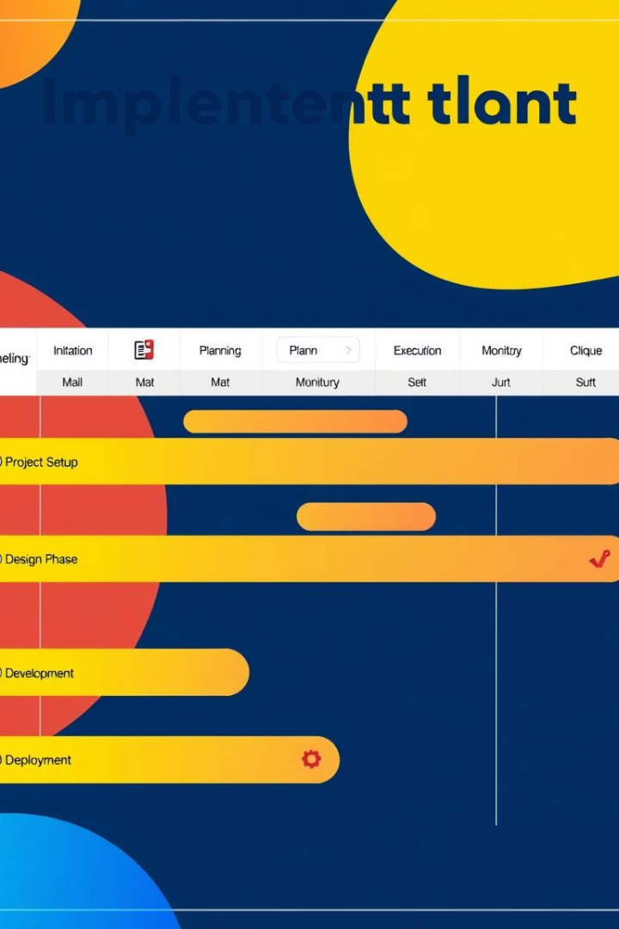


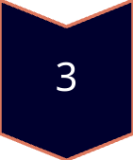
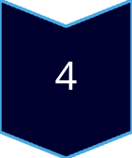
Этапы внедрения SRM
Анализ
Оценка текущих процессов и выявление потребностей.
Интеграция
Интеграция с существующими системами.
Обучение
Обучение персонала работе с системой.
Запуск
Запуск системы в эксплуатацию.
Процесс внедрения SRM состоит из нескольких этапов. От анализа до запуска системы в эксплуатацию, каждый этап важен для успеха проекта.

Slide 7
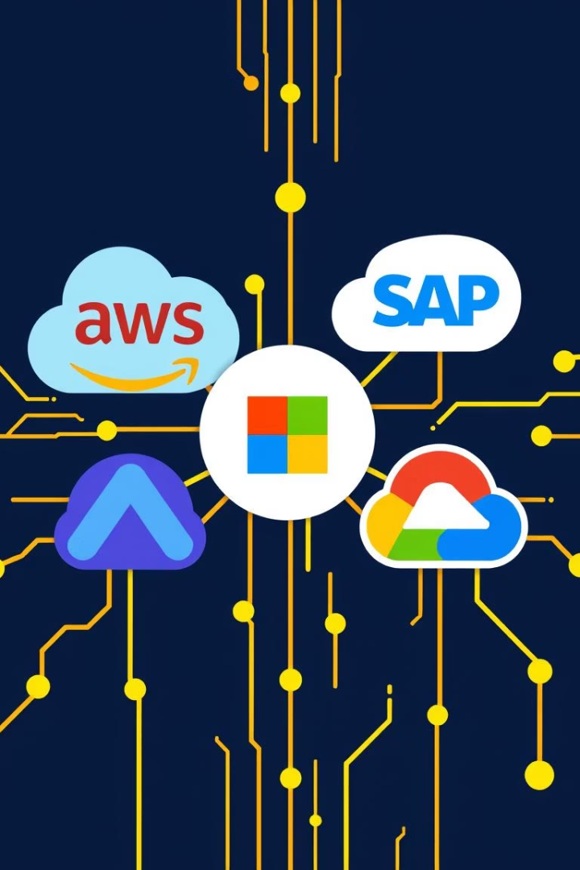
Технологии и безопасность
Облачная платформа
Шифрование данных
Гибкость и масштабируемость.
Защита от несанкционированного доступа.
Совместимость с ERP
Легкая интеграция с существующими системами.
SRM использует передовые технологии для обеспечения безопасности и совместимости. Облачная платформа обеспечивает гибкость и масштабируемость.

Slide 8
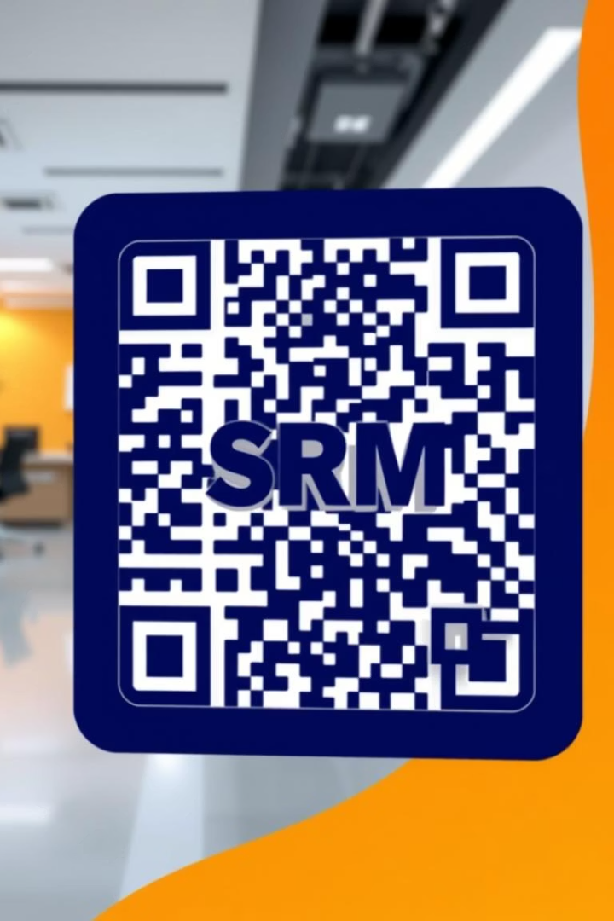
Начните трансформацию сегодня!
Оптимизируйте управление поставщиками и увеличьте эффективность вашего бизнеса. Свяжитесь с нами для получения демо-доступа.
Сайт: example.com, Email: info@example.com

